Slide 1
ĐIỆN TỬ TƯƠNG TỰ

Slide 2
Chương 1: MẠCH KHUẾCH ĐẠI TRANZITOR
1.2.2 Phân cực bằng nguồn điện chung:
Trong mạch điện chỉ dùng nguồn V_{CC} phân cực cho các chân của transistor.
Cực B được phân cực bằng nguồn V_{CC} qua điện trở R_{B} giảm áp nên dòng điện ngõ vào được tính theo công thức.
V_{CC} = I_{B}R_{B} + V_{BE} + I_{E}R_{E}
→ V_{CC} = I_{B}R_{B} + V_{BE} + βI_{B}R_{E} ( I_{E} ≈ βI_{B} ).

Slide 3
Chương 1: MẠCH KHUẾCH ĐẠI TRANZITOR
1.2.2 Phân cực bằng nguồn điện chung:
Dòng điện cực thu và cực phát: I_{E} ≈ I_{C} = βI_{B}.
Tính điện áp các chân:
          V_{E} = I_{E}R_{E}
V_{C} = V_{CC} - I_{C}R_{C}
V_{B} = V_{BE} + V_{E}
V_{CE} = V_{C} - V_{E}
Phương trình đường tải tĩnh:

Slide 4
Chương 1: MẠCH KHUẾCH ĐẠI TRANZITOR
1.2.3 Phân cực cho chân B bằng cầu phân áp:
Để tách phân cực cho transistor trong mạch này ta dùng định lý Thevenin để đổi nguồn điện ngõ ra từ V_{CC} và cầu phân áp R_{B1}-R_{B2} thành nguồn V_{BB} và điện R_{B}

Slide 5
Chương 1: MẠCH KHUẾCH ĐẠI TRANZITOR
1.2.3 Phân cực cho chân B bằng cầu phân áp:
Theo định lý Thevenin ta có:
Sau khi đổi nguồn ngõ vào thành mạch điện hình 8-9b, cách tính dòng điện và điện áp trên các chân transistor tương tự như trường hợp phân cực bằng hai nguồn riêng.

Slide 6
Chương 1: MẠCH KHUẾCH ĐẠI TRANZITOR
1.3 Phương trình đường tải động transistor.
Khi có tín hiệu đưa đến ngõ vào của transistor và xuất hiện một tín hiệu có biên độ lớn hơn ở ngõ ra, thì ta gọi đó là trạng thái động.

Slide 7

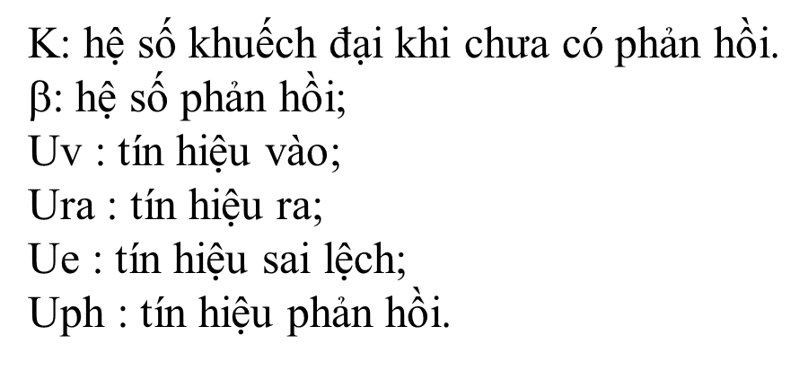
1. 4 Hồi tiếp trong các tầng khuếch đại:
+ Định nghĩa:
Hồi tiếp (hay còn gọi là phản hồi) là quá trình một phần tín hiệu từ đầu ra quay về đầu vào với mục đích thay đổi các tham số cũng như chế độ làm việc cho bộ khuếch đại. Phản hồi cho phép cải thiện các tính chất của bộ khuếch đại, nâng cao về chất lượng.
Sơ đồ khối của một bộ khuếch đại có phản hồi.
Uv
± Uε
K
K: hệ số khuếch đại khi chưa có phản hồi.
$$: hệ số phản hồi;
Uv : tín hiệu vào;
Ura : tín hiệu ra;
Ue : tín hiệu sai lệch;
Uph : tín hiệu phản hồi.
β

Slide 8
1. 4 Hồi tiếp trong các tầng khuếch đại:
+ Phân loại:
- Tuỳ theo cách mắc mạch phản hồi, ta có:
+ Phản hồi nối tiếp
+ Phản hồi song song
- Tuỳ thuộc vào đại lượng phản hồi về đầu vào, ta có:
+ Phản hồi dòng điện
+ Phản hồi điện áp
+ Phản hồi hỗn hợp

Slide 9
1. 4 Hồi tiếp trong các tầng khuếch đại:
Phụ thuộc vào pha của tín hiệu phản hồi, ta có hai loại phản hồi cơ bản:
+ Phản hồi âm: là phản hồi mà tín hiệu phản hồi ngược pha (ngược dấu) so với tín hiệu vào bộ khuếch đại nên làm yếu tín hiệu vào, giảm hệ số khuếch đại của mạch nhưng các tính chất khác được cải thiện như nâng cao độ ổn định, mở rộng dải thông, giảm độ méo ...
+ Phản hồi dương: là phản hồi mà tín hiệu phản hồi cùng pha (cùng dấu) so với tín hiệu vào, cho nên làm tăng tín hiệu vào, tăng hệ số khuếch đại nhưng lại làm cho mạch làm việc không ổn định có thể gây nên hiện tượng tự kích (tự dao động).

Slide 10
1.5 Phương pháp ghép các tầng khuếch đại
Phối hợp trở kháng giữa các tầng khuếch đại hay giữa ngõ ra của mạch khuếch đại và tải là tính toán sao cho trở kháng vào tầng sau bằng trở kháng ra tầng trước để cho công suất truyền đạt là lớn nhất.
Có 3 cách ghép cơ bản:
  Ghép các tầng bằng tụ điện liên lạc
  Ghép các bằng biến áp
  Ghép các bằng cách nối trực tiếp

Slide 11
1.5 Phương pháp ghép các tầng khuếch đại
Có 3 cách ghép cơ bản:
  Ghép các tầng bằng tụ điện liên lạc
  Ghép các bằng biến áp
  Ghép các bằng cách nối trực tiếp

Slide 12
1.5 Phương pháp ghép các tầng khuếch đại
1.5.1. Ghép các tầng bằng tụ điện liên lạc
+Ưu điểm : đơn giản, dễ thực hiện.
+Nhược điểm : Chưa phối hợp tốt giữa trở kháng ngỏ ra của tầng trước với tổng trở vào của tầng sau.

Slide 13
1.5 Phương pháp ghép các tầng khuếch đại
1.5.2. Ghép các tầng bằng biến áp
+ Ưu điểm : Có sự phối hợp tốt trở kháng nên công suất truyền đạt lớn, hiệu suất cao.
+ Nhược điểm : cồng kềnh, nặng nề, lắp ráp phức tạp, và gây méo tần số do cuộn dây MBA.

Slide 14
1.5 Phương pháp ghép các tầng khuếch đại
1.5.3. Ghép các bằng cách nối trực tiếp
+ Ưu điểm : đơn giản, không gây méo tần số, làm việc ổn định
+ Nhược điểm : Không phối hợp được trở kháng.

Slide 15
1.6 Các chế độ khuyếch đại (BJT)
Dựa vào điểm hoạt động tĩnh Q người ta chia mạch khuếch đại ra các hạng khuếch đại là: chế độ A, chế độ B, chế độ C và chế độ AB.
Chế độ A:
  Transistor được phân cực cho điểm hoạt động tĩnh Q ở giữa vùng khuếch đại, có V_{BE} ≈ 0,6V → 0,7V.
  Khi transistor nhận được tín hiệu xoay chiều ở cực B thì dòng điện I_{B} sẽ bị thay đổi theo tín hiệu xoay chiều này.
  Các đặc điểm của mạch khuếch đại hạng A là:
      + Khuếch đại trung thực tín hiệu xoay chiều (khuếch đại được cả hai bán kỳ của tín hiệu xoay chiều hình sin).
      + Dùng cho các mạch khuếch đại tín hiệu có biên độ nhỏ.

Slide 16
1.6 Các chế độ khuyếch đại (BJT)
Chế độ B:
Transistor được phân cực cho điểm hoạt động tĩnh Q ở trong vùng ngưng dẫn. Chỉ một nữa chu kỳ âm hoặc dương của tín hiệu ngõ vào được khuếch đại.V_{BE} = 0V→0.3V nên I_{B} = 0 và I_{C} = 0
Các đặc điểm của mạch khuếch đại hạng B là:
  + Khi không có tín hiệu thì transistor không dẫn (I_{B} = 0, I_{C} = 0)
  + Mỗi transistor chỉ khuếch đại được một bán kỳ nên muốn có đủ nguyên chu kỳ phải dùng hai transistor để khuếch đại luân phiên cho hai bán kỳ.
  + Dùng cho các mạch khuếch đại tín hiệu có biên độ lớn.
  + Hiệu suất cao do công suất điện tiêu thụ nhỏ.
  + Tín hiệu ra bị biến dạng xuyên trục (crossover distortion).

Slide 17
1.6 Các chế độ khuyếch đại (BJT)
Chế độ C:
Transistor được phân cực cho điểm Q nằm sâu trong vùng ngưng dẫn và có V_{BE} ≤ 0V. để chỉ một phần nhỏ hơn nữa chu kỳ của tín hiệu ngõ vào được khuếch đại. Mạch này thường được dùng khuếch đại công suất ở tần số cao với tải cộng hưởng và trong các ứng dụng đặc biệt.
Chỉ có một phần của bán kỳ dương được khuếch đại và tín hiệu ra bị đảo pha là một phần bán kỳ âm.
Các đặc điểm của mạch khuếch đại hạng C là:
  + Khi không có tín hiệu thì transistor không dẫn (I_{B} = 0, I_{C} = 0)
  + Transistor chỉ khuếch đại được một phần của bán kỳ nên tín hiệu ra bị biến dạng rất lớn.
  + Mạch khuếch đại hạng C dùng trong mạch cắt bỏ phần dứơi của các tín hiệu (mạch cắt gốc) hay trong các mạch dao động, mạch nhân tần số.

Slide 18
1.6 Các chế độ khuyếch đại (BJT)
Chế độ AB:
Là một hạng trung gian giữa chế độ A và chế độ B transistor sẽ được phân cực cho điểm Q ở giữa Q_{A} và Q_{B}. có V_{BE} = 0.4→0,5V
Tín hiệu ngõ ra thay đổi hơn một nữa chu kỳ của tín hiệu vào (Transistor hoạt động hơn một nữa chu kỳ - dương hoặc âm - của tín hiệu ngõ vào).Tín hiệu ra bị đảo pha so với tín hiệu ngõ vào nên chỉ có bán kỳ âm của tín hiệu ở ngõ ra.
Các đặc điểm của mạch khuếch đại hạng AB là:
+ Khi không có tín hiệu thì các dòng điện I_{B}, I_{C} có trị số rất nhỏ so với chế độ A.
  + Mỗi transistor chỉ khuếch đại được một bán kỳ (bán kỳ âm rơi vào vùng ngưng dẫn nên biên độ ra bằng 0)
  +Dùng cho các mạch khuếch đại tín hiệu có biên độ lớn
+Hiệu suất cao do công suất điện tiêu thụ nhỏ
+Tín hiệu ra không bị biến dạng xuyên trục như chế độ B.

Slide 19
1.7 Khuếch đại công suất
Suy ra:
Độ khuếch đại công suất: là tỉ số giữa công suất ra P₀ và công suất vào P_{i}
Hiệu suất η của mạch là tỉ số giữa công suất ra P₀ và công suất một chiều cung cấp cho mạch.Hiệu suất thường tính theo tỉ lệ %
P_{Dmax} = V_{CE}.I_{C}

Slide 20
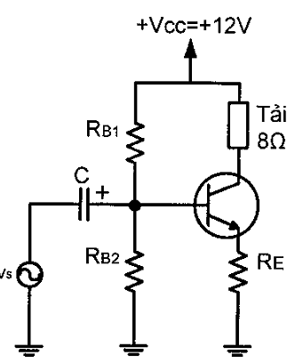
1.7 Khuếch đại công suất
1.7.1Khuyếch đại công suất hạng A
Công suất xoay chiều ra trên tải R_{L} và R_{E} :
Công suất xoay chiều ra trên tải R_{L} :

Slide 21
1.7 Khuếch đại công suất
1.7.1Khuyếch đại công suất hạng A
  Công suất tiêu tán nhiệt trung bình trên transistor:
    P_{D} = I_{C}.V_{CE}
    Công suất tiêu tán nhiệt trung bình trên tải và R_{E} :
→
Công suất xoay chiều ra trên tải R_{L} :

Slide 22
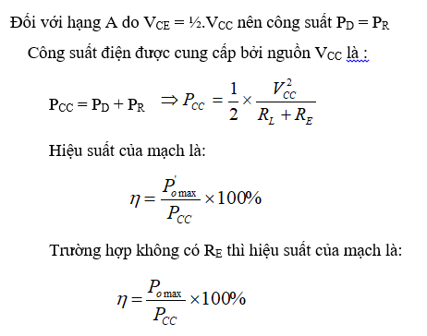
1.7 Khuếch đại công suất
1.7.1Khuyếch đại công suất hạng A

Slide 23
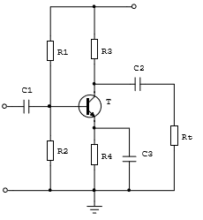
Bài tập:
Cho Vcc = 12V, R1 = 20KΩ, R2 = 4 KΩ
R3 = 4 KΩ, R4 = 1KΩ, β = 99, i_{cmax} = 375mA
V_{BE} = 0,7V
+ Xác định công suất tiêu tán nhiệt TB trên Trans
+ Xác định công suất tiêu tán nhiệt TB trên R₃ và R₄
+ Xác định hiệu suất của mạch

Slide 24
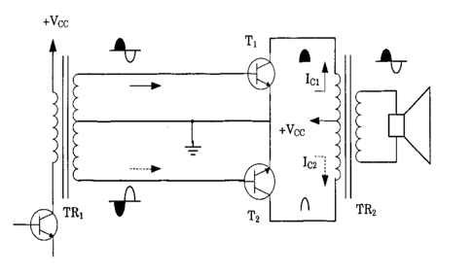
1.7 Khuếch đại công suất
1.7.2 Khuyếch đại công suất hạng B
+ Khi có tín hiệu vào, bắt đầu ở nữa chu kỳ (+), khi đó trên nữa cuộn dây W1 của biến áp 1 có bán kỳ dương
Còn trên W2 có bán kỳ âm. T₁ dẫn, T₂ ngưng dẫn, nên có dòng I_{c1} = β I_{B1}
+ Khi tín hiệu chuyển sang bán kỳ (-), cực tính trên cực biến áp vào đổi đầu. Lúc này T₁ ngưng dẫn, T₂ dẫn
Khuếch đại đưa ra tải nữa chu kỳ sau. Để tín hiệu ra không méo dạng cần chọn β1 = β2 = β

Slide 25
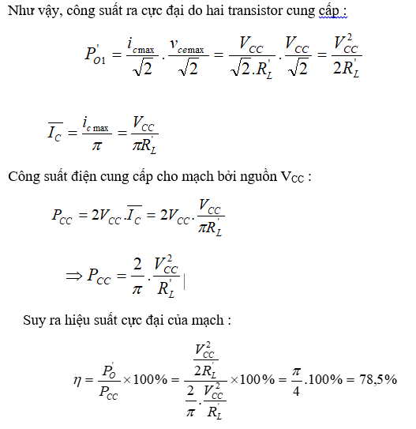
1.7 Khuếch đại công suất
1.7.2 Khuyếch đại công suất hạng B

Slide 26
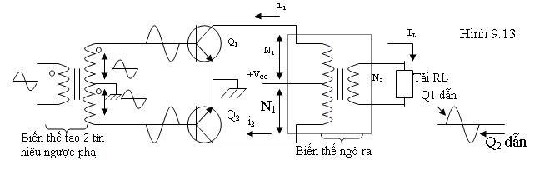
1.7 Khuếch đại công suất
1.7.2 Khuyếch đại công suất hạng AB
+Trong bán kỳ dương của tín hiệu, Q₁ dẫn. Dòng i₁ chạy qua biến thế ngõ ra tạo cảm ứng cấp cho tải. Lúc này pha của tín hiệu đưa vào Q₂ là âm nên Q₂ ngưng dẫn.
+ Ðến bán kỳ kế tiếp, tín hiệu đưa vào Q₂ có pha dương nên Q₂ dẫn. Dòng i₂ qua biến thế ngõ ra tạo cảm ứng cung cấp cho tải. Trong lúc đó pha tín hiệu đưa vào Q₁ là âm nên Q₁ ngưng dẫn.
+ Chú ý là i₁ và i₂ chạy ngược chiều nhau trong biến thế ngõ ra nên điện thế cảm ứng bên cuộn thứ cấp tạo ra bởi Q₁ và Q₂ cũng ngược pha nhau, chúng kết hợp với nhau tạo thành cả chu kỳ của tín hiệu.

Slide 27
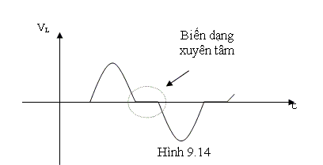
1.7 Khuếch đại công suất
1.7.2 Khuyếch đại công suất hạng AB
+ Thực tế, tín hiệu ngõ ra lấy được trên tải không được trọn vẹn như trên mà bị biến dạng. Lý do là khi bắt đầu một bán kỳ, transistor không dẫn điện ngay mà phải chờ khi biên độ vượt qua điện thế ngưỡng V_{BE}. Sự biến dạng này gọi là sự biến dạng xuyên tâm (cross-over)
+ Ðể khắc phục, người ta phân cực V_{B} dương một chút (thí dụ ở transistor NPN) để transistor có thể dẫn điện tốt ngay khi có tín hiệu áp vào chân B. Cách phân cực này gọi là phân cực loại AB. Chú ý là trong cách phân cực này độ dẫn điện của transistor công suất không đáng kể khi chưa có tín hiệu

